Slide 1
Игра по теме:
«Синтаксис и пунктуация».

Slide 2
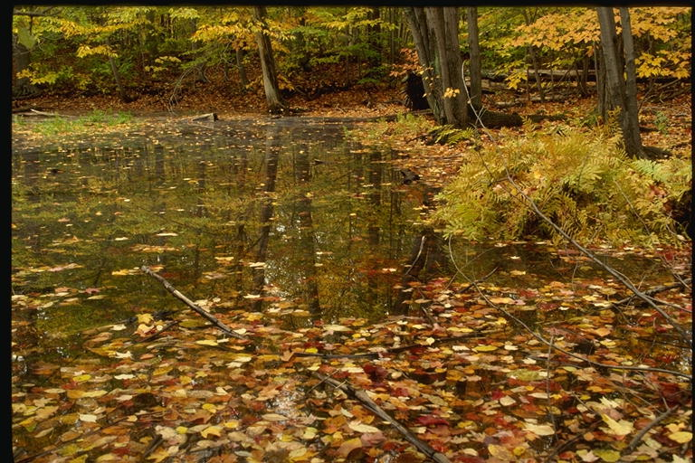

Slide 3
Испытание №1 Отличить сложные предложения от простых.
Шуршат листья под ногами.
Когда наступили осенние дни журавли полетели в тёплые края.
Осенний вечер близился к концу.
Веют холодные ветры качаются ветви берёз на землю падают жёлтые листья.

Slide 4
Испытание №1
Шуршат листья под ногами.
Когда наступили осенние дни, журавли полетели в тёплые края.
Осенний вечер близился к концу.
Веют холодные ветры, качаются ветви берёз, на землю падают жёлтые листья.

Slide 5
Испытание №2 Собрать предложения, отличить простые от сложного.
Появилась, звёздочка, и, небе, засверкала, первая, высоком, в, светом, блестящим.
В высоком небе появилась и засверкала блестящим светом первая звёздочка.
Луч, выглянул, солнца, из-за, первый, и, тучи, на, заиграл, макушке, высокой, сосны.
Первый луч солнца выглянул из-за тучи и заиграл на макушке высокой сосны.

Slide 6
Испытание №2 Собрать предложения, отличить простые от сложного.
Ярко, первая, окнах, в, небе, сверкнула, и, окнах, в, домов, огоньки, замелькали, звёздочка.
В небе ярко сверкнула первая звёздочка, и в окнах домов замелькали огоньки.

Slide 7
Испытание № 3 Синтаксический график. Знаки препинания не расставлены.
Поредел над сопками туман.
Реки и озёра засверкали.
Опустел сад и осыпались листья.
Начался ливень и мы побежали к сторожке.
Гроза окончилась к вечеру.
Лето собирает а зима поедает.

Slide 8
сложные
простые
1
2
3

Slide 9
Испытание №4 Продолжить предложения 2 раза так, чтобы получилось 1. Простое 2. Сложное предложение
Солнце светило …
Море бушует …

Slide 10
Индивидуальное задание: придумать предложение, разбить его на слова. Загадать другой команде своё предложение.
Резервное задание (списать, расставляя знаки препинания)
Мама разреши мне пойти гулять.
Не забудьте ребята продежурить в классе попросил учитель.
Возможно я уеду в понедельник.
Радиация по словам учёных очень вредна.

Slide 11
Индивидуальное задание: придумать предложение, разбить его на слова. Загадать другой команде своё предложение.
Мама, разреши мне пойти гулять.
«Не забудьте, ребята, продежурить в классе», - попросил учитель.
Возможно, я уеду в понедельник.
Радиация, по словам учёных , очень вредна.

Slide 12
Подведение итогов игры.
Кто выиграл?

Slide 13
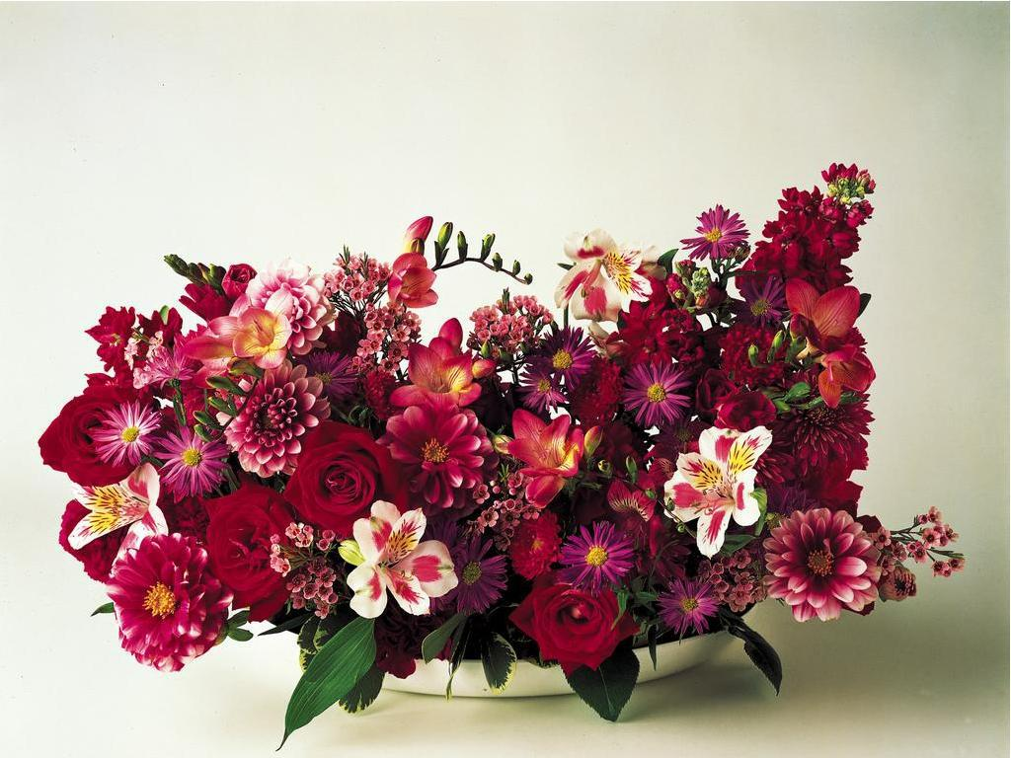
Цветы для победителей!

